Slide 1
异步内存回收新思路探索—— 基于冷热文件的冷热区域精准的回收冷文件页page
胡俊鹏 OPPO 高级后端工程师

Slide 2
目录
01
问题背景
CONTENT
02
方案设计
03
未来展望

Slide 3
1
Part 1
问题背景

Slide 4
问题场景
pagecache常见场景
服务器场景的pagecache
pagecache达到惊人的200G+！pagecache本身起到缓存加速作用，但这200G+的pagecache真的都有用吗？有多少是滥竽充数，根本没用，要是能把这部分pagecache回收掉，将节省大量内存
pagecache太多引发一系列内存问题
1：可直接分配内存太少，业务进程内存分配时阻塞，性能抖动
2：内存碎片，可直接分配的连续物理内存太少
3：网卡软中断分配page失败，频繁触发dump_stack告警，甚至crash

Slide 5
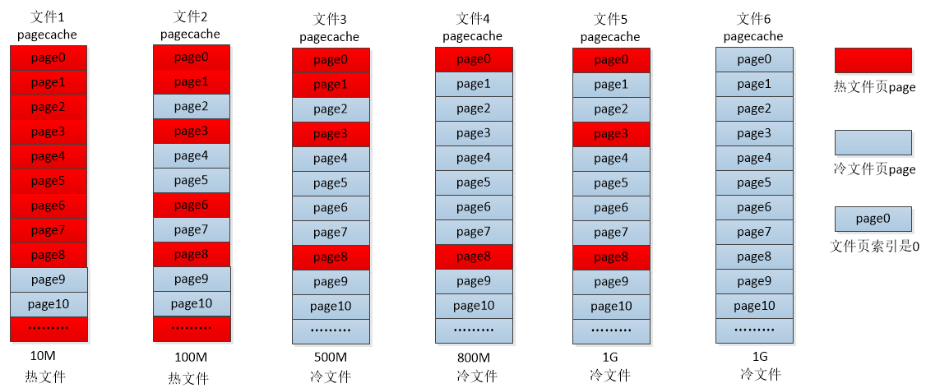
pagecache的来源
数目繁多的文件读写后，累计产生海量的pagecache，这些文件的pagecache情况如下：
尤其是产生pagecache 几百M但大部分pagecache都很少读写的文件，需优先回收这种文件的冷文件页
1：有些文件的pagecache大部分都被频繁读写(热文件)，尽量别回收这类文件的文件页
2：有些文件的pagecache只有少部分被频繁读写(冷文件)，可回收掉长时间不被读写的冷文件页
3：有些文件的pagecache读写一次后就不再读写，可回收掉全部文件页

Slide 6
pagecache内存回收的难点
1：pagecache一旦回收不当，被回收的pagecache对应的文件页再被进程访问，将不得不再从磁盘文件中读取这些数据(refault)，这将引发大量磁盘IO操作而导致性能下降。从内存读和从磁盘读，耗时差距巨大
2：内存回收优先回收冷文件页，该怎么准确判断文件页是冷的？cpu消耗还不能高
3：冷文件页一定可以回收吗？如果冷文件页所属的文件比较特殊，尽量不要回收这些冷文件页。比如文件的pagecache大部分都被频繁读写(热文件) 或者 这个文件的文件页内存回收后发生refault的数目很多，这两种情况文件的冷文件页尽量不要回收，有概率refault；如果文件的pagecache出于性能考虑尽量也不要回收掉

Slide 7
pagecache内存回收的目标
1：要能提前精准统计文件页page的访问频次，为冷热文件页的判断提供依据。cpu消耗要低，不能因统计精度而导致cpu消耗有明显增大
2：要优先回收产生pagecache很多但大部分都很少访问的冷文件的冷文件页，内存回收后不容易refault
3：不能回收pagecache大部分都频繁读写的热文件的冷文件页等等，有概率发生refault
4：不能回收需要常驻内存的文件的文件页，出于性能等方面的考虑
5：一旦内存回收后发生refault，要能对发生refault的page进行单独管理，长时间禁止再参与内存回收，避免再次refault
active/inactive 双lru内存回收、damon、mglru针对这种问题场景很难达到预期内存回收目标，以文件为单位进行内存回收可以实现

Slide 8
21
Part 2
方案设计

Slide 9
以文件为单位进行内存回收
每个文件读写产生pageache后，分配一个file_stat数据结构，管理每个文件的pagecache。并把文件按照 产生的pagecache数量 、 冷热文件页数量占比、特殊要求 几个维度进行分类
文件1：文件产生的pagecache很多且大部分pagecache都很少被读写，大的冷文件
文件2：文件产生的pagecache很多且大部分pagecache都频繁被读写，大的热文件
文件3：文件产生的pagecache较少且大部分pagecache都很少被读写，小的冷文件
文件4：文件产生的pagecache较少且大部分pagecache都频繁被读写，小的热文件
文件5：文件产生的pagecache出于性能考虑需要常驻内存，尽管长时间不被读写，文件页page尽量不要回收
以文件为单位的内存回收思路：内存回收时遍历指定数目的文件，优先找出大的冷文件， 从大的冷文件的pagecache中回收冷文件页page，既能回收到大量page，还不容易在内存回收后发生refault

Slide 10
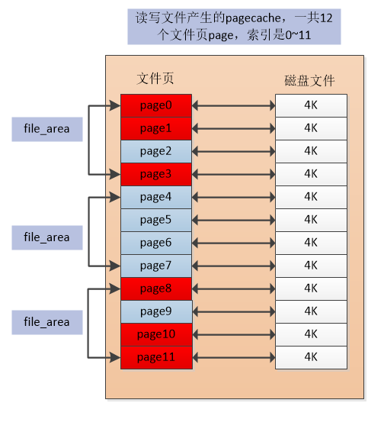
文件页冷热的判断
出于尽量不修改内核、减少内存消耗的目的，把文件的pagecache分割成一个个小区域(单元)，每个区域由4个索引连续的文件页page组成。索引是0、1、2、3的文件页page组成一个区域，索引是4、5、6、7的文件页page组成一个区域，索引是8、9、10、11的文件页page组成一个区域………
每个区域分配一个file_area数据结构，精确统计该区域内的文件页page的访问频次
在一个周期内file_area里的文件页page访问总次数大于阀值，这些page被判定为热page，file_area被判定为热区域file_area，否则是冷区域file_area
一个文件pagecache的 热区域file_area个数/该文件的总file_area个数，大于阀值，该文件被判定为热文件，否则是冷文件
file_area的冷热 = 对应区域内文件页page的冷热
file_area代表了文件页page，通过file_area间接判断文件页page的冷热

Slide 11
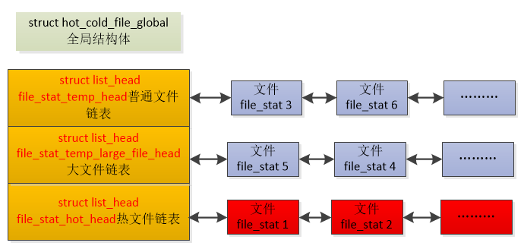
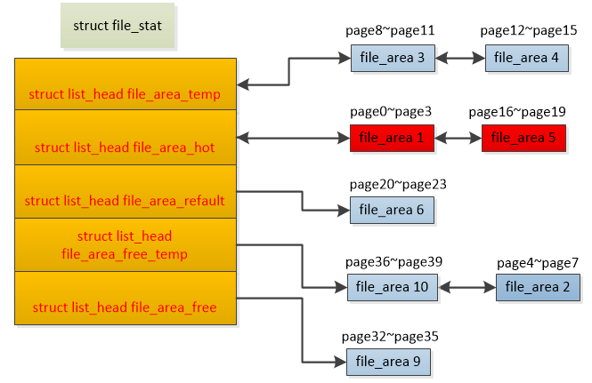
文件file_stat和区域file_area的组织
1：文件file_stat默认添加到file_stat_temp_head链表，这个链表上的文件默认是冷文件
2：文件的pagecache量超过阀值被判定为大文件，文件的file_stat移动到file_stat_temp_large_file_head链表，这个链表上的文件默认是冷文件
3：文件的pagecache大部分都被频繁读写，被判定为热文件，文件的file_stat移动到file_stat_hot_head链表
1：文件页page的区域file_area结构默认添加到file_area_temp链表，内存回收只从该链表尾扫描冷file_area并回收对应文件页
2：文件页page被频繁访问的file_area移动到file_area_hot链表，内存回收不扫描该链表上的file_area，继而不回收这些文件页
3：发生refault的文件页page的file_area移动到file_area_refault链表，内存回收不扫描该链表的file_area，继而不回收这些文件页
4：每个周期参与内存回收的文件页page的file_area移动到file_area_free_temp链表
file_area1 对应索引是0~3文件页page，其他同理
5：内存回收后的file_area移动到file_area_free链表

Slide 12
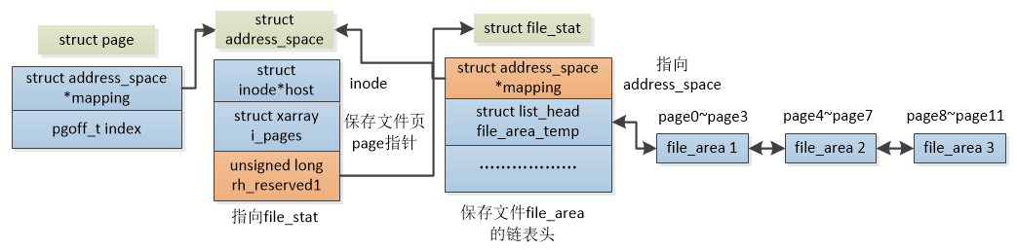
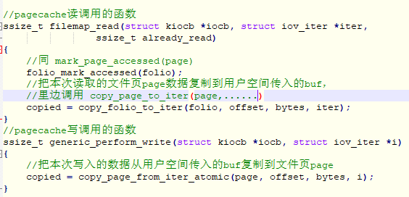
page、文件inode、address_space和file_stat的关系
file_stat指针保存到每个文件唯一的页高速缓存address_space结构体最后的预留字段rh_reserved1，page、address_space、inode、file_stat、file_area通过各自的成员彼此快速查找
每个文件页page每次被读写，都会调用到内核(5.10)函数filemap_read、generic_perform_write函数，里边调用mark_page_accessed、copy_page_to_iter、copy_page_from_iter_atomic函数
利用kprobe打点这些函数，获取每次读写的文件页page指针(或直接修改内核)，根据所属文件分配file_stat结构，根据page索引所属区域分配file_area结构(没分配的情况)。然后用file_area统计对应文件页page的访问频次，判断file_area和文件页page的冷热

Slide 13
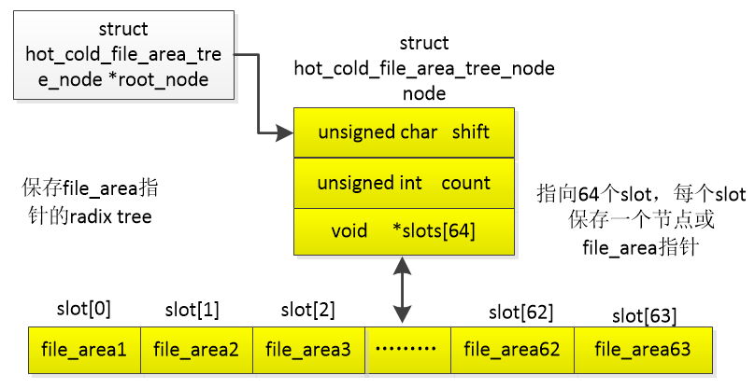
高效查找文件页page所属区域的file_area
文件页page每次被读写，为了快速查找文件页page所属区域的file_area，把file_area指针按照索引保存在radix tree
file_area的索引 = file_area对应区域的第一个文件页page的索引除以4
利用radix tree快速查找的特性，每次文件页page被读写后，从radix tree快速找到对应区域的file_area指针，然后增加文件page的访问次数。既做到性能损耗低，还能精确统计文件页page的访问频次

Slide 14
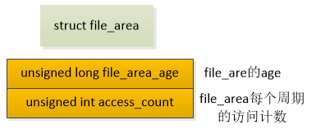
file_area精确统计文件页page的访问频次
异步内存回收线程，默认1分钟运行一次，并令 全局统计计数(全局age)加1
1：file_area结构的成员 access_count：在每个内存回收周期，文件页page被读写一次则所属file_area的access_count加1， access_count大于阀值则判定为热file_area，并把file_area移动file_stat->file_area_hot链表。每个周期file_area第一次被访问， access_count需先清0
2： file_area结构的成员 file_area_age：文件页page每次被读写后，所属file_area的file_area_age被赋值为全局age。file_area_age是file_area最近一次被访问时的全局age
file_area的age和access_count都反应file_area对应区域的文件页page的冷热， access_count表示短时间内文件页page的冷热， file_area的age表示较长一段时间内文件页page的冷热

Slide 15
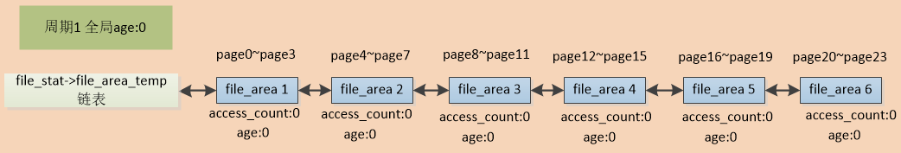
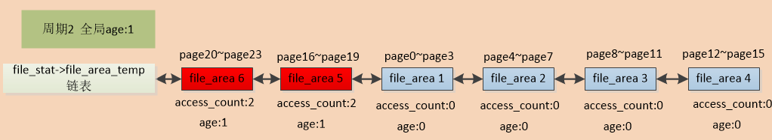
单个文件pagecache内存回收演示1
假设一个98304大小的文件读写后，分配了索引是0~23的page0~page23文件页，共分配6个区域结构体file_area1~file_area6，每个file_area对应4个索引连续文件页page。同时为文件分配一个file_stat结构。file_area默认添加到file_stat-> file_area_temp链表
在周期2，file_area5和file_area6对应的文件页page被访问了，二者按照一定策略移动到file_stat->file_area_temp链表头，留在链表尾的都是冷文件页page的file_area

Slide 16
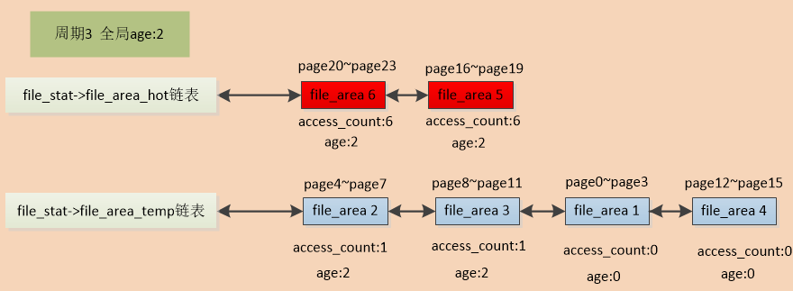
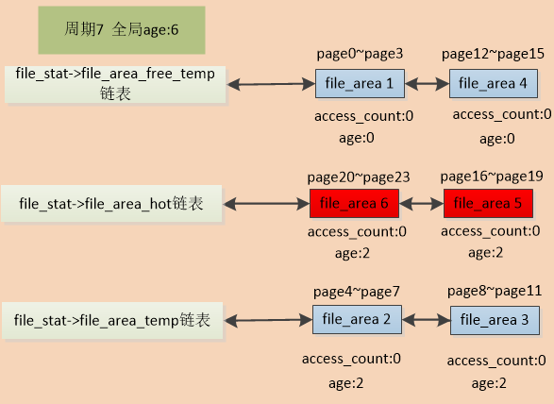
单个文件pagecache内存回收演示2
周期3，file_area5和file_area6的文件页page因为访问次数access_count大于阀值，二者被移动到file_stat->file_area_hot链表。 file_stat->file_area_hot链表链表上的file_area的文件页在一定时间内不参与内存回收
周期7，异步内存回收线程发现file_stat->file_area_temp链表尾的file_area1和file_area4的文件页page因在规定时间内不被访问，则移动到file_stat->file_area_free_temp
链表，然后开始回收file_area1和file_area4对应的文件页

Slide 17
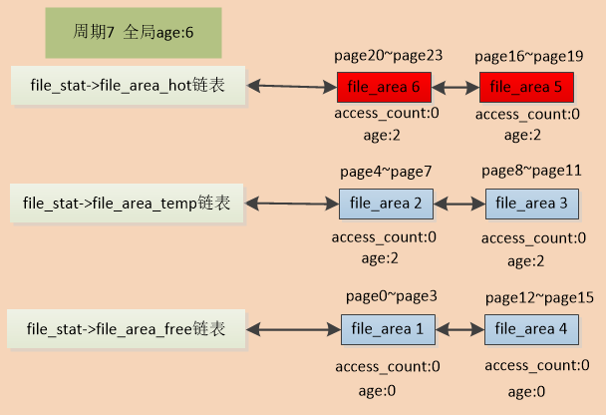
单个文件pagecache内存回收演示3
周期7，异步内存回收线程中，根据file_stat->mapping，获取保存文件页page指针的radix/xarray tree，继而得到file_area1和file_area4对应的文件页page指针page0~page3、page12~page15，然后回收这些page。内存回收后把file_area1和file_area4移动到file_stat->file_area_free链表

Slide 18
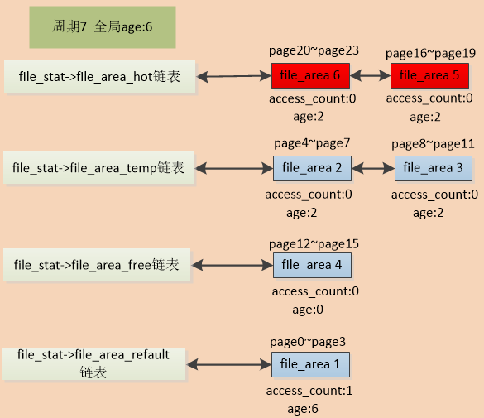
单个文件pagecache内存回收演示3
周期7，异步内存回收线程，内存回收后把file_area1和file_area4移动到file_stat->file_area_free链表后，file_area1中的文件页page1短时间又被访问，则把file_area1移动到file_stat->file_area_refault链表。之后有相当长一段时间不会再回收file_area1中的文件页page0~page3，即便这些page很长时间都不被访问
由每个文件单独管理发生refault的文件页page，有效避免频繁refault

Slide 19
文件页page被访问的函数流程
1：找到文件页page所属file_area，用全局age更新文件页page所属file_area的age，令file_area访问次数access_count加1。并按照一定策略把访问过的file_area移动到file_stat->file_area_temp链表头
3：如果file_area访问次数access_count大于阀值，被判定为热file_area，并把file_area移动到file_stat-> file_area_hot链表。如果file_area对应的文件页page在内存回收后短时间又被访问，则file_area移动到file_stat-> file_area_refault链表
3：如果文件file_stat的热file_area个数/总file_area个数大于阀值被判定为热文件，file_stat移动到全局file_stat_hot_head热文件链表。如果文件file_stat的file_area个数大于阀值被判定为大文件，file_stat移动到全局file_stat_temp_large_file_head大文件链表

Slide 20
异步内存回收整体函数流程
1：异步内存回收线程默认一分钟运行一次，每个周期先令全局age加1
2：依次从全局file_stat_temp_large_file_head和file_stat_temp_head链表隔离指定数目的文件file_stat，从这些从file_stat->file_area_temp链表尾遍历得到冷file_area，并移动到file_stat->file_area_free_temp链表，尝试回收这些冷file_area对应的冷文件页page
3：取出这些文件file_stat->file_area_free_temp链表上的file_area，根据file_stat->mapping得到保存文件page指针的radix/xarray tree，然后得到这些file_area对应的文件页page指针，最后回收这些page
其他：这些file_stat-> file_area_refault和file_area_hot链表上长时间不被的访问file_area降级移动回file_stat-> file_area_temp链表头。全局file_stat_temp_large_file_head、file_stat_hot_head链表上的大文件、热文件文件file_stat，不符合条件的则降级移动回全局file_stat_temp_head链表

Slide 21
测试
以下数据是在 cpu i5-7500，内存DDR4 2133MHz、硬盘 WDC WD10EZEX-00MFCA0，xfs文件系统、内核版本5.14.0-284.11.1 个人实验场景下获得的数据
1：每隔一段时间读写10个左右的大小在100M~2G的文件，然后cat /proc/meminfo观察系统cache总量。这些文件产生的pagecache总能在规定的时间内(这个时间可通过proc接口调整)不被访问后，被判定为冷page，然后被异步内存回收线程回收掉
2：编译内核，使cpu使用率接近100%。然后每隔一段时间读写几个大小在1G左右的文件，这些文件产生的pagecache可在长时间不被访问后被回收掉。top观察异步内存回收线程的cpu使用率低于5%，大部分时间接近0。并且，perf top也没发现该模块的热点函数

Slide 22
测试数据及适合场景
本方案支持做成内核ko，也可以编译进内核以取得更低的性能损耗
读取方式 | 文件大小 | 使能异步内存回收？ | 做成内核ko？ | 耗时
cat冷读取文件 | 1G | 否 | * | 11.5s
cat冷读取文件 | 2G | 否 | * | 22.5s
cat冷读取文件 | 1G | 是 | 是 | 11.5s
cat冷读取文件 | 2G | 是 | 是 | 22.5s
做成内核ko或编译进内核。机械盘，每次drop_cache后cat冷读取文件，未发现有明显的性能损耗
读取方式 | 文件大小 | 使能异步内存回收？ | 做成内核ko？ | 耗时
cache中cat读取文件 | 1G | 否 | * | 102ms
cache中cat读取文件 | 2G | 否 | * | 190ms
cache中cat读取文件 | 1G | 是 | 是 | 212ms
cache中cat读取文件 | 2G | 是 | 是 | 415ms
cache中cat读取文件 | 1G | 是 | 否 | 109ms
cache中cat读取文件 | 2G | 是 | 否 | 201ms
在短时间频繁读写几个G的cache场景，做成内核ko导致增加近1倍的额外耗时，其中95%消耗在kprobe int3中断。这种场景需要把异步内存回收模块编译进内核，仅增加约5%左右的额外耗时。如果短时间内只有部分文件页page被读写，可做成内核ko

Slide 23
方案优点
1：精确统计文件页page的访问频次，在此基础上计算出文件pagecache的冷区域与热区域的占比，继而判断出热文件和冷文件。内存回收时优先找出大部分pagecache不经常访问的冷文件(尤其是大的冷文件)，避开热文件，继而高效回收大量冷文件页。节省大量内存，refault概率低，cpu消耗低
2：针对内存回收后发生refault的文件页，由所属文件单独管理，有效避免频繁refault
3：对内核改动极小，方案可做成内核ko，也支持编译进内核，红帽8.3、9.2内核已支持。阿里龙蜥OS、腾讯OpenCloud OS、高内核版本的安卓手机等适配后理论上也支持
其他：不用遍历完file_stat-> file_area_temp整个链表就能从链表尾找出冷page的file_area，cpu消耗低；可以proc精确控制文件页page多久没访问后再回收，针对不同业务定制；文件页page原本由cgroup lruvec管理，现在再由每个文件管理，管理page数大大减少，降低链表遍历、加锁带来的时间损耗；开发了异步drop_cache功能

Slide 24
方案缺点
1：在大量小文件场景(比如内核编译)，内存回收的很慢，因为每次内存回收只扫描几十个文件，内核编译场景有几十万的文件，大部分还是小文件
2：异步内存回收过程，根据file_stat->mapping得到获取保存文件页page指针的radix/xarray tree，继而得到file_area对应的文件页page指针，然后开始回收这些page。在内存分numa多节点场景，把这些文件页page从lru链表隔离并移动到临时链表 ，可能出现前后两次得到的文件页page所属node节点不同，导致多次spin_lock_irq/spin_unlock_irq 文件页page所属内存节点的lru_lock

Slide 25
31
Part 3
未来展望

Slide 26
功能扩展1
1：统计到一个文件的发生refault 的文件页page个数及次数，达到阀值判定文件是refault 文件。这种文件即便有冷文件页也不回收
2：出于性能等考虑，针对需要pagecache常驻内存的文件，禁止回收这些文件的文件页，即便是冷文件页
3：针对tmpfs文件系统里的文件，把不容易refault、没有性能要求的冷文件的冷文件页交换到磁盘swap分区，也将节省相当数目内存，并且还不容易refault
本方案核心思路是把不同的文件按照不同的属性归类：冷的大文件、冷的小文件、热的大文件、热的小文件等等，达到既回收大量内存又不容易refault的目的。据此可对文件pagecache的内存回收进行预测，同时按照文件的各种因素(文件页回收发生refault的概率、回收的文件页数量、总文件页数、冷热文件页比例、访问频率、性能要求等)进行打分，只回收综合得分最高的文件的文件页

Slide 27
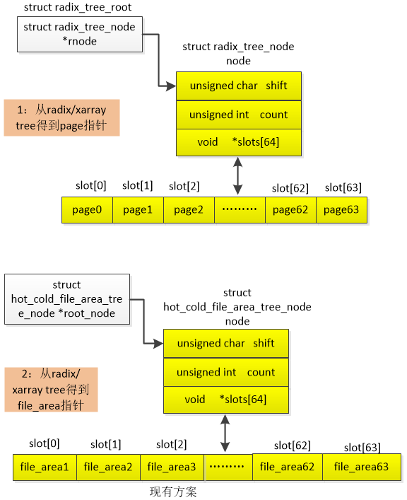
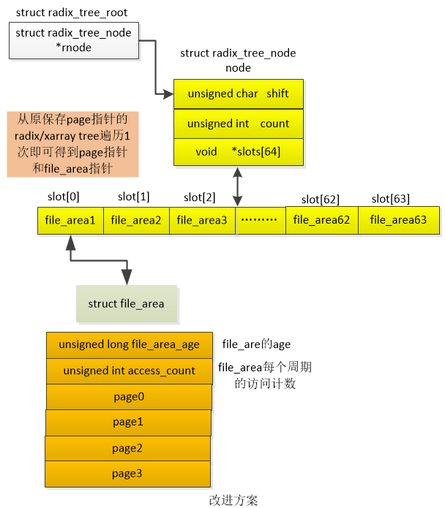
功能扩展2
现有方案需遍历两次radix/xarray tree才能得到page指针和file_area指针。改进：内核原保存page指针的radix/xarray tree不再保存page指针，而是保存file_area指针，file_area结构保存4个文件页page指针。这样遍历一次radix/xarray tree，就能得到page指针和file_area指针，然后统计文件页page的访问频次，将进一步降低性能损耗
改进

Slide 28
源码
参考源码 https://github.com/dongzhiyan-stack/async_memory_reclaime_for_cold_file_area，一起学习交流

Slide 29
谢谢！

